Slide 1
Цели и задачи
Создать приложение web-чат с помощью фреймворка WCF
Программно реализовать клиент-серверные отношения
Научиться проектировать приложения
Познакомиться с фреймворком WCF
Получить опыт разроботки на языке C#

Slide 2
Актуальность проекта
В настоящее время крайне быстро развиваются онлайн технологии: передача данных по сети. И разумеется, все, связанное с web-технологиями, весьма востребовано. Однако ввиду огромной конкуренции, некоторые технологии быстро теряют всякую пользу.
Говоря прямо, WCF довольно устаревшая и утратившая всякую пользу в реальных проектах технология.
Для целей проектирования и создания клиент-серверных web-приложений используются множества более функциональных и современных фреймворков и языков, для тоже c# тоже. NodeJS, Django, Java Spring, Golang…

Slide 3
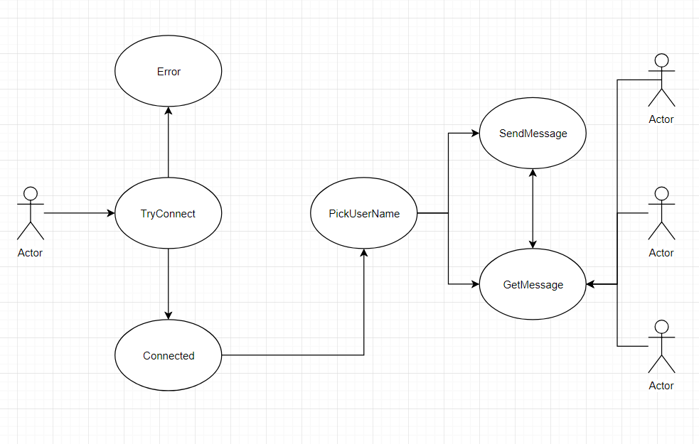
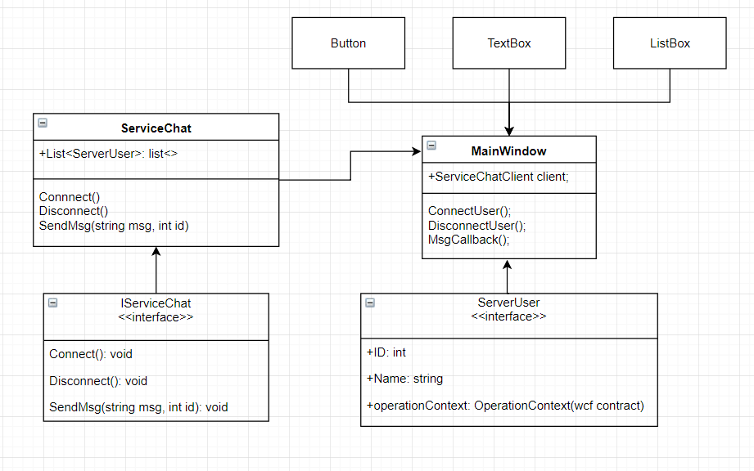
Структура программы и паттерны проектирования
Диаграмма Use/Case
Диаграмма классов

Slide 4
Проект будет построен на принципе наследования ООП и реализовывать паттерн синглтон, то есть наследующий класс будем обладать исключительно одним экземпляром объекта.
Такая структура позволяет сохранять проекту простоту, не загружая лишними связями. Стоит отметить, что для web приложений важна скорость, а излишняя связность тратит лишнюю вычислительную мощность.

